Slide 1
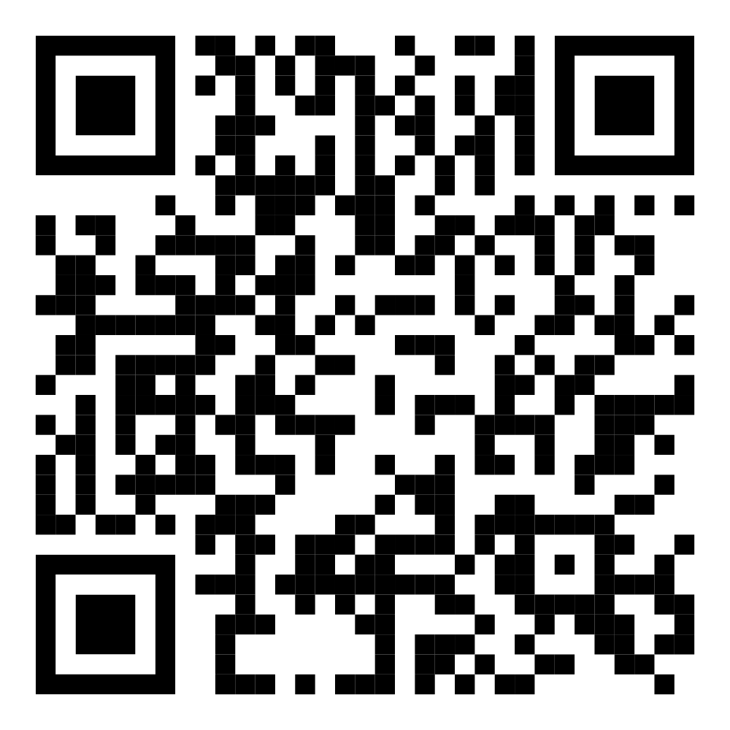


大型語言模型
在工業領域的潛力
── 3. 檢索增強生成的實作 ──
https://l.pulipuli.info/24/nkust
中華民國圖書館學會 資訊科技委員
陳勇汀
blog@pulipuli.info
2024
Notes:
https://docs.google.com/presentation/d/13BxQbQ8xKk-c3w5aVk3dVqotCY7r7k-7Pg3gbFA3nXQ/edit?usp=sharing
https://rb.gy/lfbiit

Slide 2
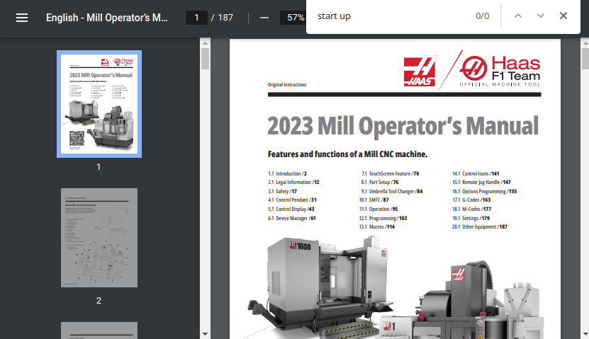
都有PDF了，你是不會用Ctrl + F搜尋嗎？
!
https://www.facebook.com/watch/?v=3685472478202104
Notes:
https://www.haascnc.com/content/dam/haascnc/en/service/manual/operator/english_mill_interactive_manual_print_version_2023.pdf

Slide 3
大型語言模型在工業領域的潛力
1. 工業與聊天機器人
2. 大型語言模型的應用
3. 檢索增強生成的實作
4. 大型語言模型應用框架

Slide 4
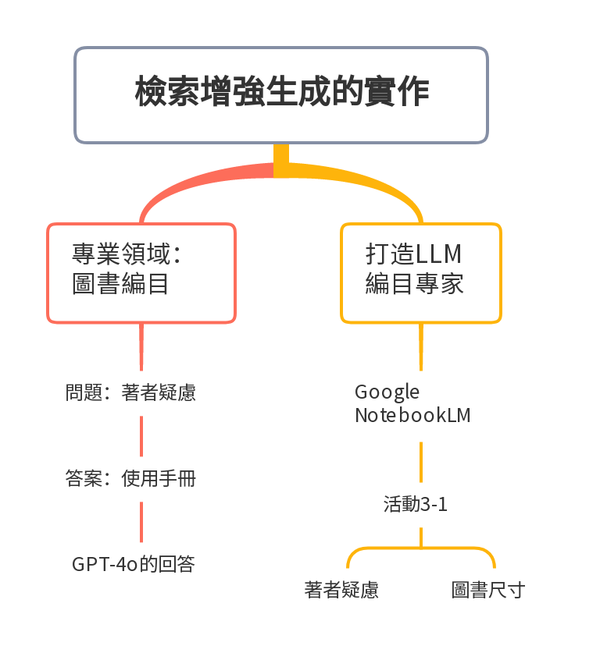
Notes:
檢索增強生成的實作
專業領域：\n圖書編目
問題：著者疑慮
答案：使用手冊
GPT-4o的回答
打造LLM\n編目專家
Google\nNotebookLM
活動3-1
著者疑慮
圖書尺寸

Slide 5
專業領域：圖書編目

Slide 6
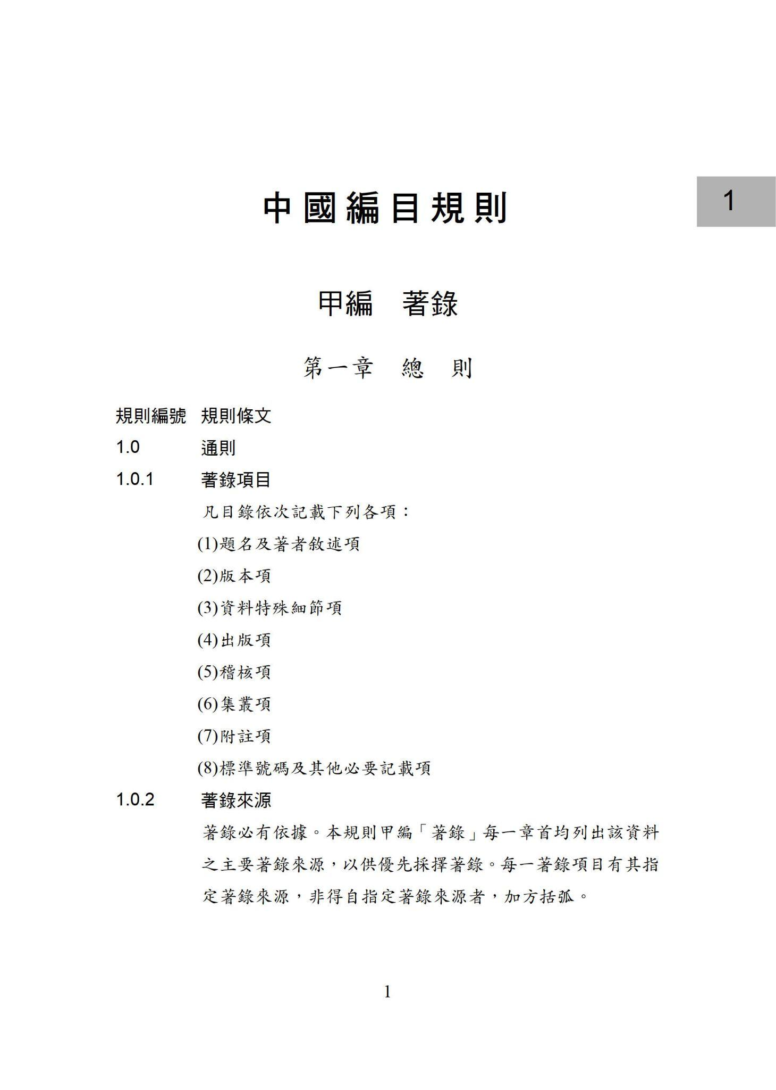
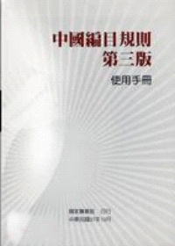
中國編目規則

Slide 7
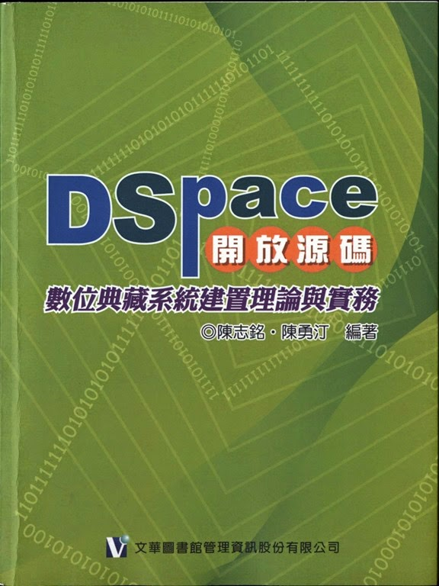

請問單兵如何處置？
單兵注意！下方書本作者名字寫錯
陳勇丁
不小心寫成
陳勇「丁」？
幾乎沒人會寫...
QwQ

Slide 8

請問單兵如何處置？
單兵注意！下方書本作者名字寫錯
要下什麼關鍵字來查詢呢...？
姓名錯誤？寫錯？誤植？
陳勇丁
不小心寫成
陳勇「丁」？
幾乎沒人會寫...
QwQ

Slide 9

中國編目規則第三版
第一章 總則
1.1.5 著者敘述
依作品之主要著錄來源著錄，著作方式記於著者名稱之後。
著者敘述非得自主要著錄來源者，加方括弧。
即使主要著錄來源所署著者不足憑信或有疑問，仍照樣著錄，而以考證所得記於附註項。
姓名錯誤
用這些關鍵字都找不到！
誤植
寫錯

Slide 10
標準操作答案
考證所得記於附註項
題名著者
詩學事類 二十四卷 / (明)李攀龍撰
註云： 原題（明）李攀龍撰，據四庫全書總目考證為託名之作
附註項
題名著者
中國歷代典籍考 / 程登元撰
註云： 此書原名古今典籍聚散考, 著者為陳登原, 非程登元
附註項

Slide 11
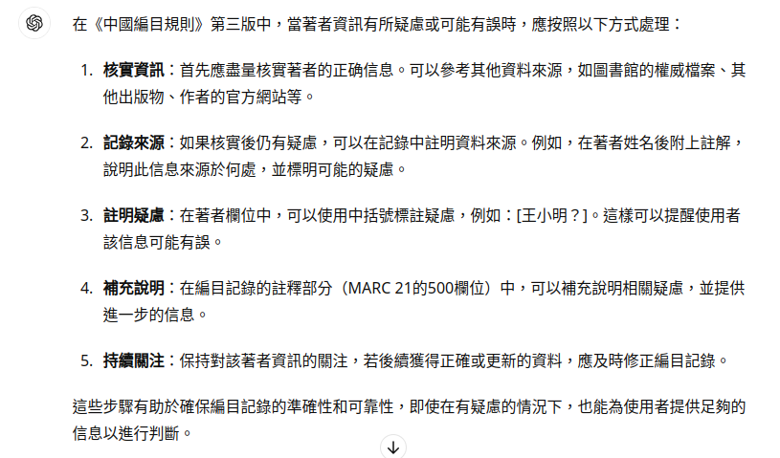
來看看ChatGPT 4o的回答
https://chatgpt.com/share/7873b72d-af16-4a6f-a5a9-9afbe42c30db

Slide 12

下次不要再講了！
講得很好！

Slide 13

正確
都是幻覺，嚇死我了！
https://chatgpt.com/share/7873b72d-af16-4a6f-a5a9-9afbe42c30db

Slide 14
打造LLM編目專家

Slide 15
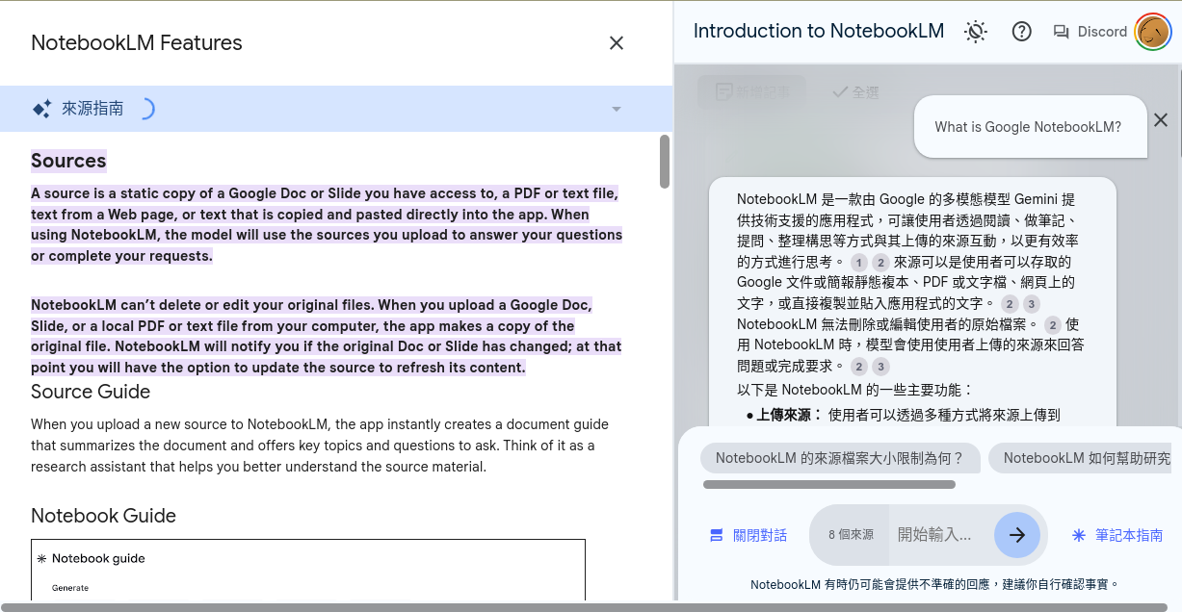
Google NotebookLM

Slide 16
Google NotebookLM
NotebookLM 是個人化的 AI 協作工具，可協助使用者創作和思考。AI大型語言模型使用的是Google Gemini。
NotebookLM的運作需要外部資料庫，稱之為資料來源。外部資料庫可從Google Drive雲端硬碟、網頁網址、自行上傳PDF或文字檔案、或是複製的文字來建立。
NotebookLM會自動整理資料來源的內容，方便你閱讀、整理文件的內容。
你詢問NotebookLM的回答將會基於資料來源來生成，並提供資料來源的對照。
(Google，2024)

Slide 17

活動3-1.
打造LLM編目專家
勸AI也要多讀書！
新增筆記本
上傳資料來源
查詢
查看生成結果與來源

Slide 18
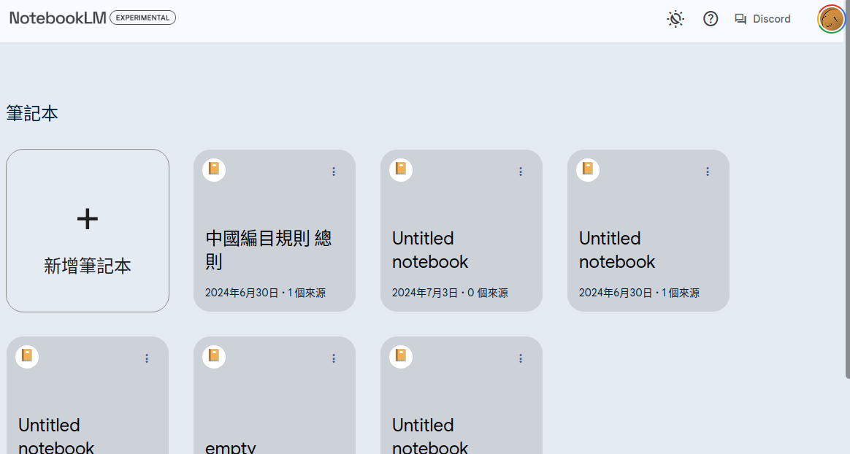
新增筆記本
新增筆記本

Slide 19
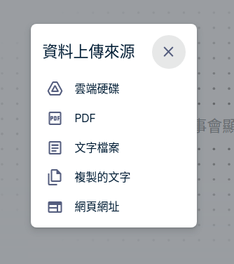
上傳資料來源
開啟課程首頁 https://l.pulipuli.info/24/nkust
活動3-1
下載中國編目規則第三版 1. 總則.pdf
上傳到PDF

Slide 20
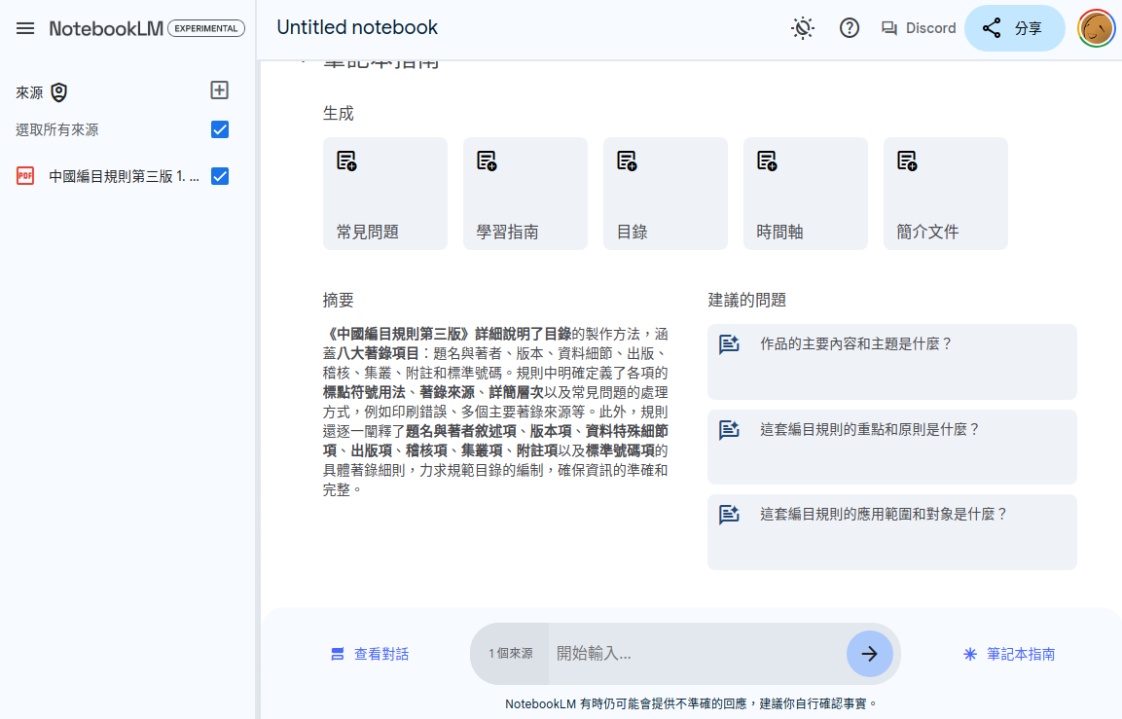
捷徑：常用提示詞
自動摘要
自動建議提示詞
輸入查詢

Slide 21
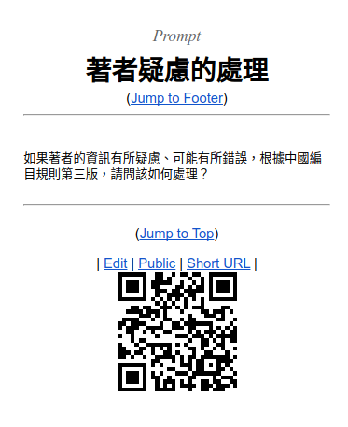
查詢：取得查詢提示詞
開啟課程首頁 https://l.pulipuli.info/24/nkust
活動3-1
Prompt 著者疑慮的處理
複製網頁內的文字
複製

Slide 22
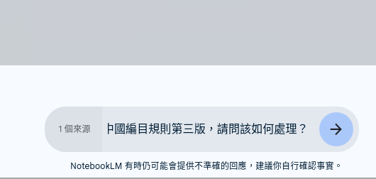
查詢：輸入查詢語句
1. 貼上
2

Slide 23
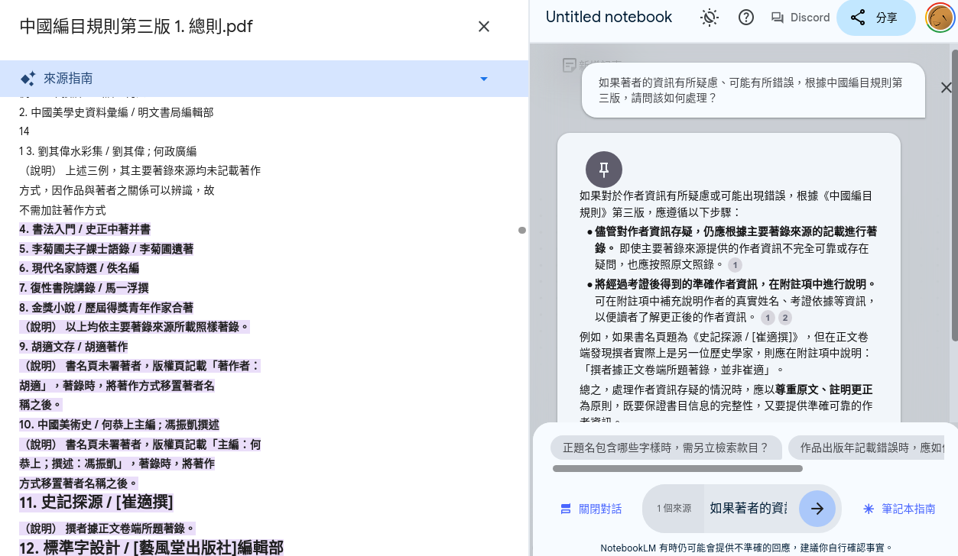
查看生成結果與來源
1. 生成回應
3. 查看來源
2. 來源連結

Slide 24
生成回應 (1/2)
如果對於作者資訊有所疑慮或可能出現錯誤，根據《中國編目規則》第三版，應遵循以下步驟：
儘管對作者資訊存疑，仍應根據主要著錄來源的記載進行著錄。 即使主要著錄來源提供的作者資訊不完全可靠或存在疑問，也應按照原文照錄。
將經過考證後得到的準確作者資訊，在附註項中進行說明。 可在附註項中補充說明作者的真實姓名、考證依據等資訊，以便讀者了解更正後的作者資訊。

Slide 25
生成回應 (2/2)
例如，如果書名頁題為《史記探源 / [崔適撰]》，但在正文卷端發現撰者實際上是另一位歷史學家，則應在附註項中說明：「撰者據正文卷端所題著錄，並非崔適」。
總之，處理作者資訊存疑的情況時，應以尊重原文、註明更正為原則，既要保證書目信息的完整性，又要提供準確可靠的作者資訊。
1.1.5 著者敘述
例：
史記探源 / [崔適撰]
（說明）撰者據正文卷端所題著錄

Slide 26
活動3-1.
打造LLM編目專家
講得很好！
…等等，我剛剛是
讓圖書館員失業了嗎？

Slide 27
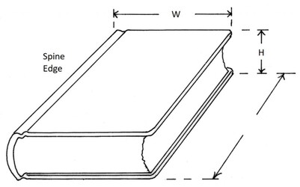
另一個問題：圖書尺寸的著錄
如果一本書的寬度、高度、厚度為15.5cm、23.3cm、1.2cm， 根據中國編目規則第三版，請問稽核項的高廣應該如何著錄？

Slide 28
中國編目規則第三版
第二章 圖書
2.5.3 高廣
一書之高廣應以其封面之長寬為準，按公分量度而記載之，其零數作一公分計。
一般書籍僅記其高度，但有下列情形者則高廣尺度並記之，高在前，廣次之，中間置「×」號。
長本：一書之廣不及高度二分之一者。 例：景印敦煌莫高窟舊藏大唐初刻金剛經卷子； 27 × 13公分
橫本：一書之廣超過高度者。 例：歷史輿地沿革圖； 22 × 31公分
高度23.3cm的話...
答案：24公分

Slide 29
活動3-1. Extra Task
圖書尺寸的著錄
來看看圖書館員是不是真的會失業？
中國編目規則第三版 2. 圖書.pdf
Prompt 圖書尺寸的著錄

Slide 30
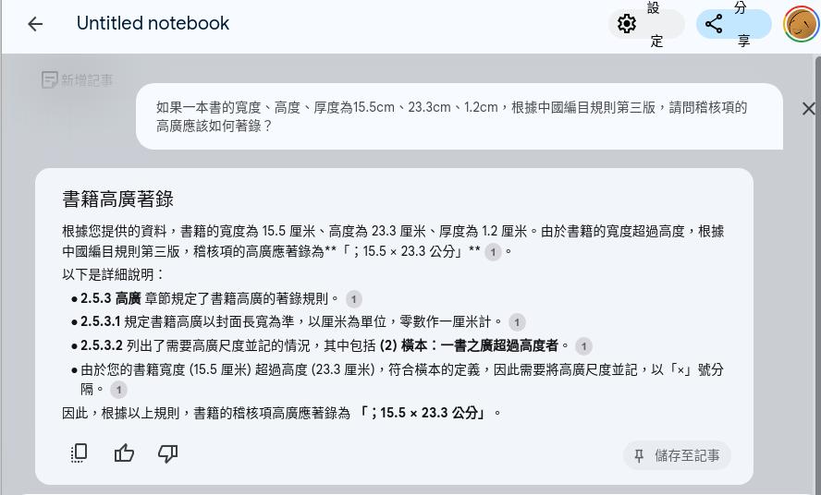
Gemini算不出來，是不是少了什麼？

Slide 31


4. 大型語言模型應用框架
NEXT STAGE:

Slide 32
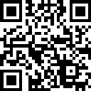


感謝聆聽
任何問題都可以發問喔！
有什麼問題嗎？
電子信箱
blog@pulipuli.info
https://l.pulipuli.info/24/nkust
BLOG 布丁布丁吃什麼？
blog.pulipuli.info

Slide 33

參考資料 (1/2)
國家圖書館、中華民國圖書館學會分類編目委員會（2005）。中國編目規則（第三版）。臺北市：國家圖書館。
Google（2024）。什麼是 NotebookLM - 說明。Google說明。https://support.google.com/notebooklm/answer/14273541?hl=zh-Hant

